Slide 1

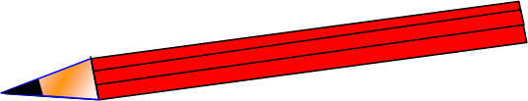
Актуализация знаний
1. Как умножить обыкновенные дроби?
2. Как умножить смешанные числа?
3. Как разделить две обыкновенные дроби?
Как разделить смешанные числа?
Как найти дробь от числа?
6. Как найти проценты от числа?

Slide 2

Решите задачу устно:
В классе 24 ученика, 1/3 из них девочки. Сколько девочек в классе?
Как решали задачу?
24 · 1/3 = 8
Ответ: 8 девочек в классе.

Slide 3

Какое правило применяли?
Чтобы найти дробь от числа надо число умножить на эту дробь.
Дробь от числа хотим найти, не надо никого тревожить.
Нам надо данное число на эту дробь умножить.

Slide 4

Решите задачу:
В классе 16 мальчиков, что составляет 2/3 всех учащихся класса. Сколько учащихся в классе?
Что надо найти в этой задаче?

Slide 5

Сформулируйте тему урока

Slide 6
Тема урока:
«Нахождение числа по заданному значению его дроби»

Slide 7
Решите задачу:
В классе 16 мальчиков, что составляет 2/3 всех учащихся класса. Сколько учащихся в классе?
Как решали такую задачу в 5 классе?
1) 16:2=8 (уч.) 1 часть.
2) 8· 3= 24 (уч.) 3 части.
Ответ: 24 ученика в классе.

Slide 8
Эту задачу можно решить другим способом:
В классе 16 мальчиков, что составляет 2/3 всех учащихся класса. Сколько учащихся в классе?
16 : 2/3 = 16 · 3/2 = 24
Ответ: 24 ученика в классе.

Slide 9
Правило
Чтобы найти число по заданному значению его дроби, можно данное значение разделить на эту дробь.
По дроби целое найти
не будем мам просить,
А заданное нам число
На дробь начнём делить.

Slide 10

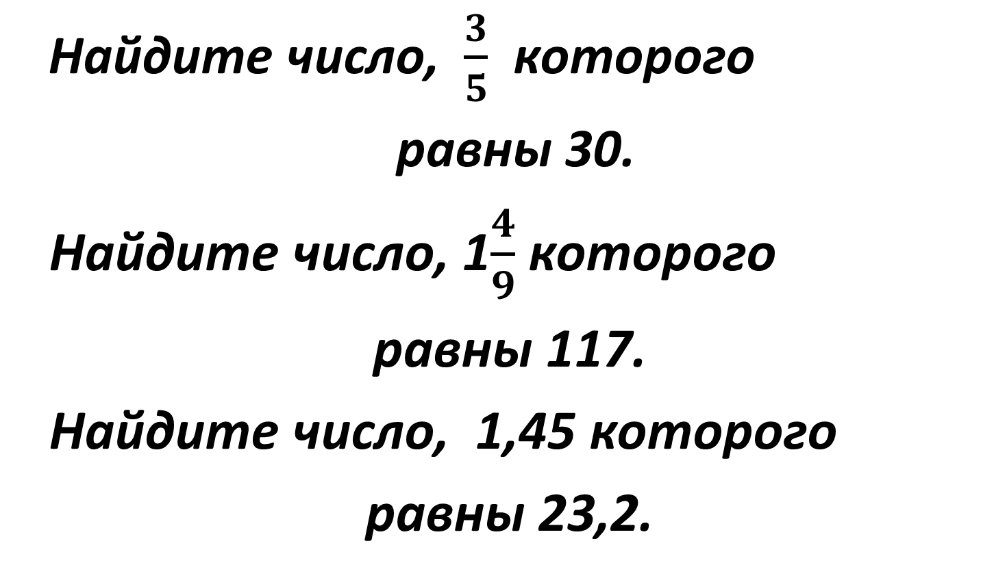
Примеры
50
Найдите число, $\frac{3}{5}$ которого
равны 30.
Найдите число, 1$\frac{4}{9}$ которого
равны 117.
Найдите число, 1,45 которого
равны 23,2.
81
16

Slide 11
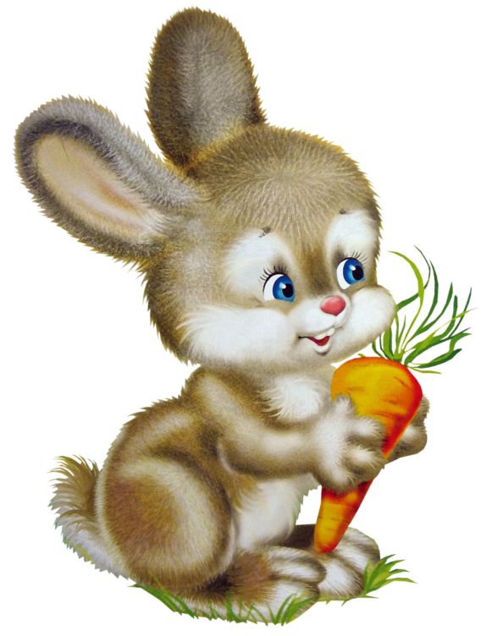

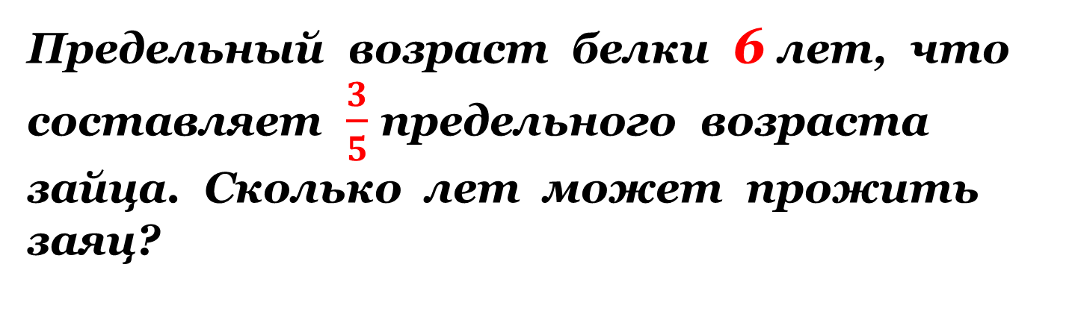
Задача 1
Предельный возраст белки 6 лет, что составляет $\frac{3}{5}$предельного возраста зайца. Сколько лет может прожить заяц?
10лет

Slide 12
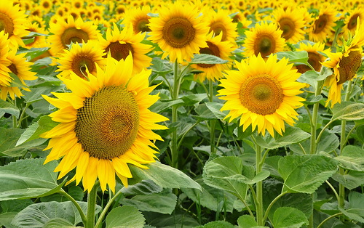
Задача 2
Подсолнечником засеяно 240 га, что составляет 0,8 всего поля. Найти площадь всего поля.
Решение.
240 : 0,8 = 300(га) – площадь всего поля.
Ответ: 300 га

Slide 13
Мы умеем решать два типа задач:
Тип задачи | Число | Дробь от числа | Значение дроби от числа | Решение
Нахождение дроби от числа | 50 | 2/5 | ? | 50*2/5=20
Нахождение числа по его дроби | ? | 2/5 | 20 | 20:2/5 =50

Slide 14
Самостоятельно по учебнику:
1 вариант
2 вариант
№ 499 (1,3,5)
№ 499 (2,4,6)

Slide 15
Самопроверка:
1 вариант
2 вариант
1) 16
3) 81
5) 5,5
2) 52
4) 90
6) 1

Slide 16

Итоги урока
1)Сформулируйте правило нахождения дроби от числа.
2)Сформулируйте правило нахождения числа по значению его дроби.

Slide 17

Домашнее задание
§ 15, выучить правила
№ 498, 500

Slide 18



Рефлексия
А теперь, ребята, продолжите предложение:
Сегодня на уроке я научился…
Сегодня на уроке мне понравилось…
Сегодня на уроке я повторил…
Сегодня на уроке я закрепил…
Сегодня на уроке я поставил себе оценку…
На полях тетради нарисуйте смайлик, подходящий вашему настроению

Slide 19
Вы молодцы!

